Slide 1


Dashboard Marketplaces
DESAFIO olist

Slide 2
Agenda
Etapas do desenvolvimento
KPIs
Análises e Insights

Slide 3
Etapas do desenvolvimento
Mapeamento das informações e análise exploratória da base de dados.
Criação do indicador de marketplace:
Inserção das bases de dados;
Tratamento de tipos de variáveis, como data/hora;
Criação dos dashboards:
Desempenho loja;
Monitoramento loja;
Monitoramento produto;
Monitoramento pedidos.
Geração de conhecimentos e insights.
Link de acesso do indicador no Power BI:

Slide 4
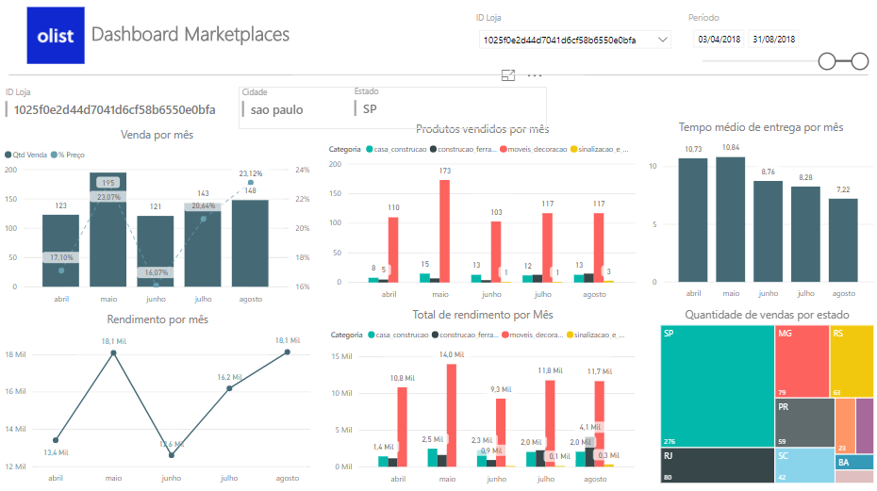
KPI Monitoramento Loja

Slide 5
KPI Monitoramento Loja
Objetivo:
Acompanhar todo o ciclo de vida da loja, suas características, vendas, saúde financeira, os produtos que são vendidos por categorias e quais regiões estão comprando.
Filtros:
Id do produto;
Período.
Visualizações:
Venda por mês: Gráfico de barras que informa a quantidade de venda do mês da loja filtrada, assim como o percentural da venda no período selecionado.
Rendimento por mês: Gráfico de linhas que mostra o rendimento por mês dos produtos vendidos pela loja.
Produtos vendidos por mês: Gráfico de barras que informa a quantidade de produtos vendidos por mês separados por categorias.

Slide 6
KPI Monitoramento Loja
Total de rendimento por mês: Gráfico de barras que informa o rendimento dos produtos vendidos por mês separados por categorias.
Tempo médio de entrega por mês: Gráfico de barras que informa o tempo médio gasto para realizar a entrega do produto para cliente.
Quantidade de vendas por estado: TreeMap que informa a quantidade de vendas realizadas por estado, considerando o estado em que foi enviado o pedido.

Slide 7
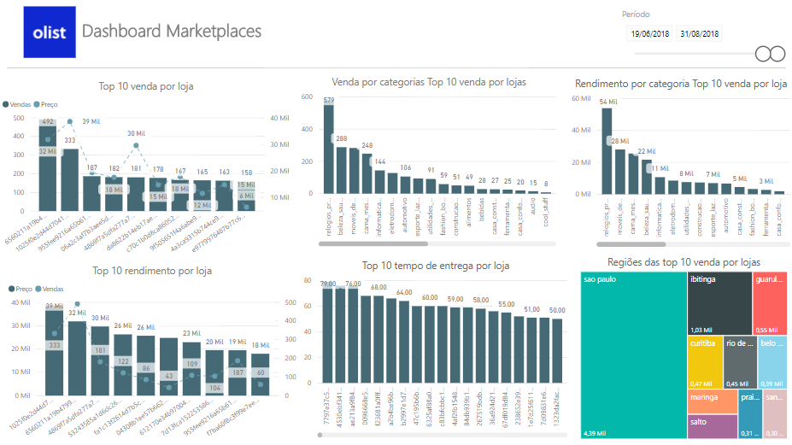
KPI Desempenho Loja

Slide 8
KPI Desempenho Loja
Objetivo:
Acompanhar o desempenho das lojas e verificar quais estão se destacando, a partir da quantidade de vendas, rendimentos, tempo médio gasto para realizar a entrega do produto para cliente, regiões e categorias que estão vendendo.
Filtros:
Período.
Visualizações:
Top 10 venda por loja: Gráfico de barras que informa as top 10 lojas que mais venderam ,assim como o rendimento dessas lojas.
Top 10 rendimento por loja: Gráfico de barras que informa as top 10 lojas que mais renderam ,assim como a quantidade de venda dessas lojas.
Venda por categorias Top 10 venda por lojas: Gráfico de barras que informa a quantidade de vendas por categorias das top 10 lojas que mais venderam.
Top 10 tempo de entrega por loja: Gráfico de barras que informa o tempo médio gasto para realizar a entrega do produto para cliente das top 10 lojas que mais venderam.

Slide 9
KPI Desempenho Loja
Rendimento por categoria Top 10 venda por loja : Gráfico de barras que informa o rendimento por categoria das top 10 lojas que mais venderam.
Regiões das top 10 venda por lojas: TreeMap que informa a quantidade de vendas por região das top 10 lojas que mais venderam.

Slide 10
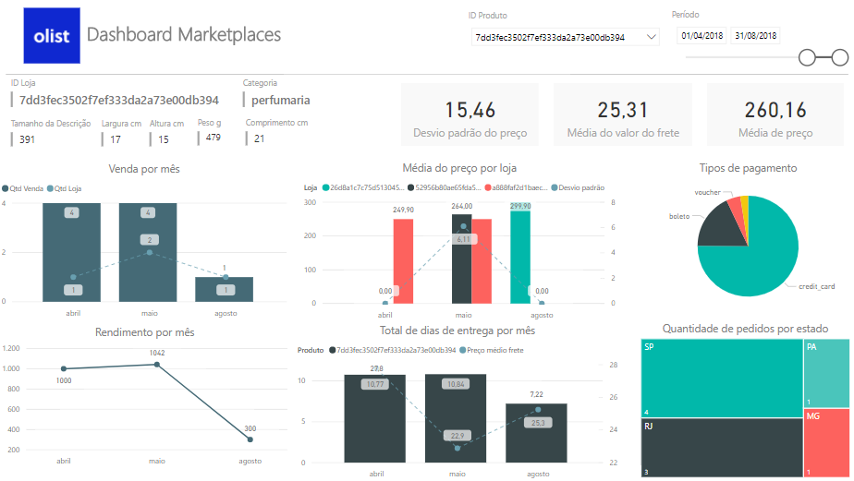
KPI Monitoramento Produto

Slide 11
KPI Monitoramento Produto
Objetivo:
Acompanhar todo o ciclo de vida do produto, suas características, vendas, rendimentos e diferenças de valores cobrados pelas lojas, categorias e regiões dos pedidos de compras do produto e tipos de pagamentos.
Filtros:
Id do produto;
Período.
Visualizações:
Cartões: Cartões com o desvio padrão dos preços cobrados pelo produto, a média do valor do produto e média do valor de frete.
Venda por mês: Gráfico de barras que mostra a quantidade de venda por mês do produto.
Rendimento por mês: Gráfico de linhas que mostra o rendimento por mês do produto.
Média do preço por loja: Gráfico de barras que informa o valor médio cobrado nos produtos por loja, assim como o desvio padrão desses valores por mês.

Slide 12
KPI Monitoramento Produto
Total de dias de entrega por mês : Gráfico de barras que informa o tempo médio para o produto ser entregue para o cliente, assim como o valor médio do frete por mês.
Tipos de pagamento: Gráfico de pizza que informa os tipos de pagamentos realizados no produto.
Quantidade de pedidos por estado: TreeMap que informa a quantidade de vendas por região do produto.

Slide 13
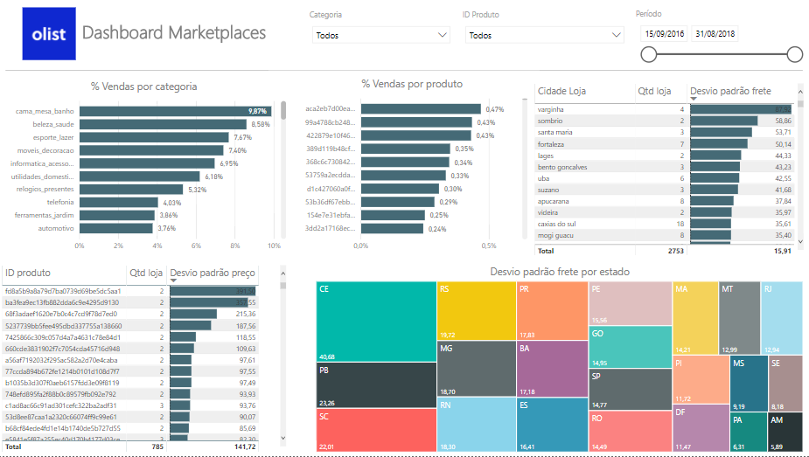
KPI Monitoramento Pedido

Slide 14
KPI Monitoramento Pedido
Objetivo:
Acompanhar os pedidos por suas características, produtos, categorias, diferença de preços e fretes nos mesmos produtos,.
Filtros:
Categoria;
Id do produto;
Período.
Visualizações:
% Vendas por categoria: Gráfico de barras que mostra quais categorias são mais vendidas em percentual.
Tabela 1: Produtos, quantidade de lojas que vendem os produtos e desvio padrão dos preços.
% Vendas por produto: Gráfico de barras que mostra quais produtos são mais vendidos em percentual.
Tabela 2: Cidades das lojas, quantidade de lojas que vendem os produtos e desvio padrão dos fretes.
Desvio padrão frete por estado: TreeMap que informa o desvio padrão do frete por região.

Slide 15
Análises e Insights

Slide 16



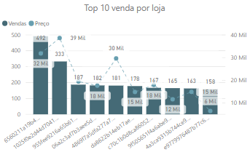
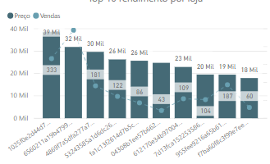
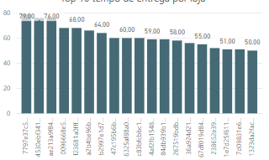
Desempenho lojistas
O desempenho dos lojistas visa direcionar destaques, benefícios e direcionamento de campanhas, entre outras ações.
Volume de vendas
Rendimento nas vendas
Tempo de entrega
O desempenho pode ser definido utilizando os volumes de vendas, rendimento e tempo de entrega dos pedidos ao cliente.

Slide 17
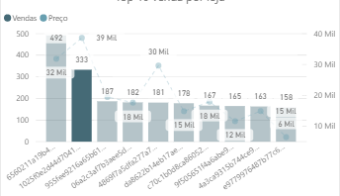
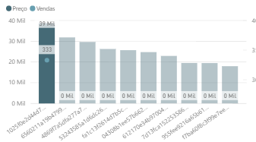
Desempenho lojistas
Podemos observar que as lojas que mais vendem não necessariamente apresentam maior desempenho e tempo de entrega. Por exemplo:
Volume de vendas
Rendimento nas vendas
Apesar da loja ID “1025f0e2d44d7041d6cf58b6550e0bfa” ser a segunda em vendas, está na primeira posição das lojas que mais lucraram do 06/18 à 08/18, ou seja, o desempenho dela pode-se ser considerado melhor.

Slide 18


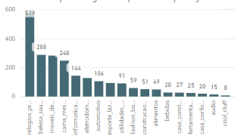
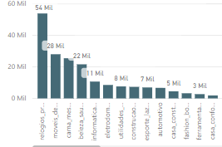
Desempenho lojistas
Além disso, podemos responder por meio dos gráficos quem são os Top 10 em vendas, que tipo produtos eles vendem e qual é o impacto deles para o negócio.
Top 10 em vendas
Produtos que mais vendem
Impacto dos produtos

Slide 19
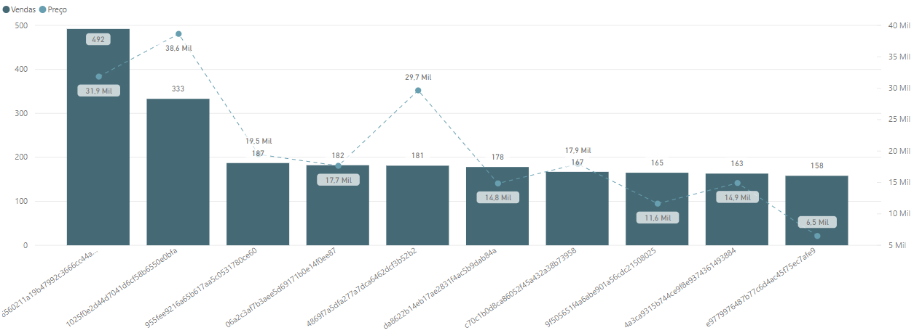
Desempenho lojistas
Assim, podemos observar quais lojas apresentaram maior número de pedidos, com o rendimento adquirido nas vendas.
Top 10 em vendas

Slide 20
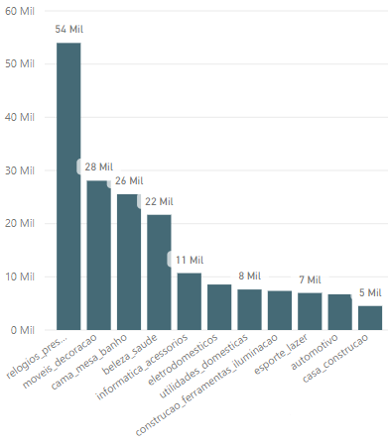
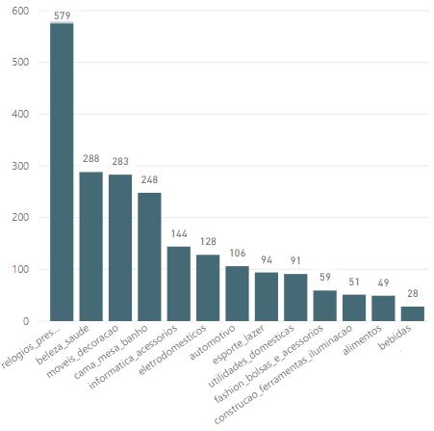
Desempenho ljgistas
Além dos produtos que elas mais vendem, sendo a categoria relógios e presentes com quantidade de venda de 579 e impacto de R$ 54.000 ,00.
Impacto dos produtos
Produtos que mais vendem

Slide 21


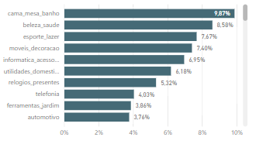
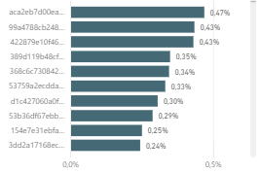
Catálogo de produtos
O catálogo de produtos precisa ser analisado para ajudar a direcionar tomadas de decisões. Essas análises informam as abrangências de produtos, vendas centralizadas em categorias e em produtos.
% Vendas por categoria
% Vendas por produto

Slide 22
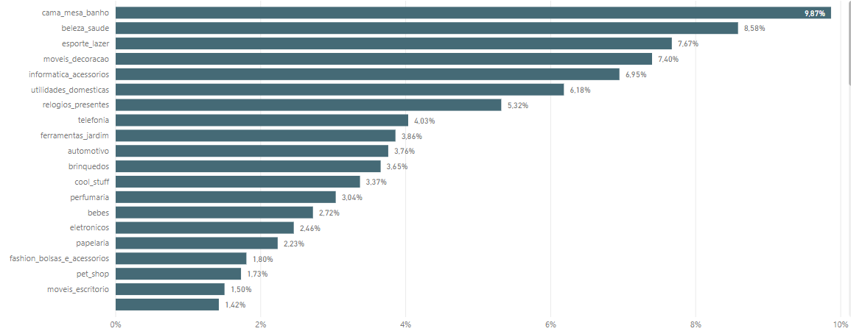
Catálogo de produtos
Podemos observar que produtos cama, mesa e banho apresentou maior impacto de vendas e que há uma centralização de vendas apenas em algumas características, não sendo distribuidas nas diversas categorias que possuem.
% Vendas por categoria

Slide 23

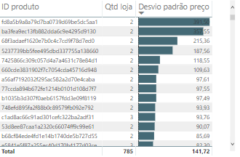
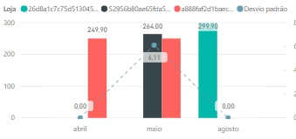
Preço dos produtos
O preço dos produtos podem possuir discrepâncias entre os lojistas e devem ser analisados para identificar possíveis ajustes, melhorias e possibilidades de campanhas.
Média do preço e desvio padrão por produto
Desvio padrão por produto

Slide 24
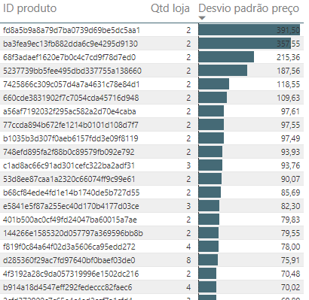
Preço dos produtos
Podemos observar que certos produtos apresentam alta taxa de discrepância de valores, sendo o principal produto da categoria de relógio e presentes do estado de São Paulo.
Desvio padrão por produto

Slide 25
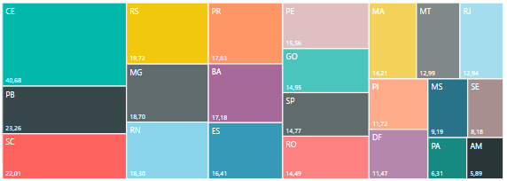
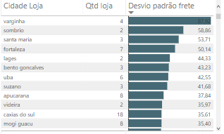
Preço frete dos produtos
O preço frete dos produtos podem possuir comportamentos de valores diferentes dependendo das regiões em que se encontram, assim deve-se analisar para identificar padrões de cálculos e ajustes no valor, dependendo da localização do produto e pedido.
Desvio padrão do frete por estado
Desvio padrão do frete por cidade
Podemos observar que o estado CE apresenta a maior diferença de valor de fretes nos pedidos e que existem divergências nos valores dos fretes por cidade.

Slide 26
Dashboard Marketplaces
DESAFIO OLIST

